Slide 1
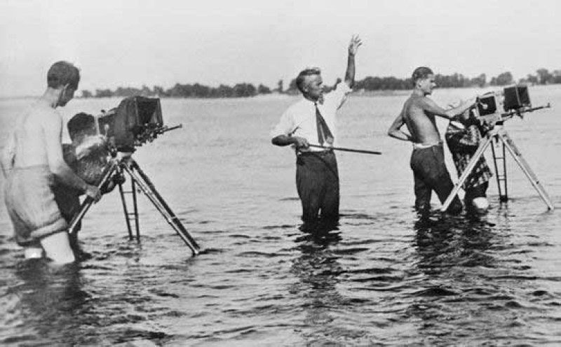
Олександр Довженко
Виконала:
Студентка ІІ курсу
Коледжу КНУТД
Групи Б-9-4
Тарасюк Марія

Slide 2
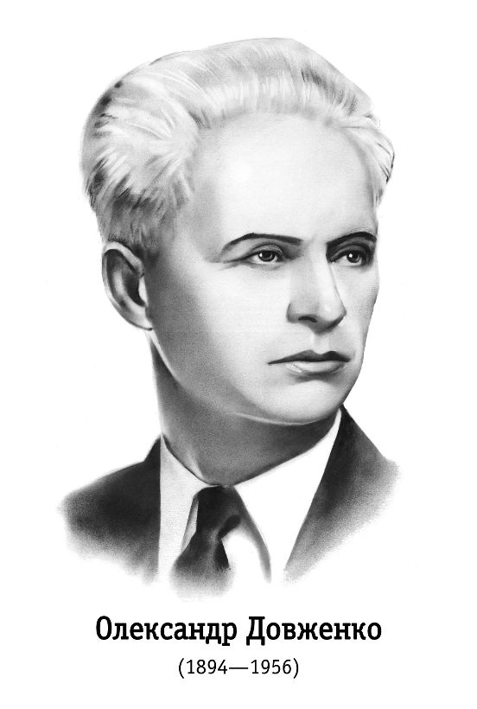
Хлопчик, зачарований Десною,
Виріс, щоб усіх нас чарувать.
Щоб усе, що в душі, в серці, в мислі
Визріло з дитячих давніх літ,
Повернуть народові, як пісню,
Як надії слово, мрії зліт.
Петро Дорошенко.

Slide 3
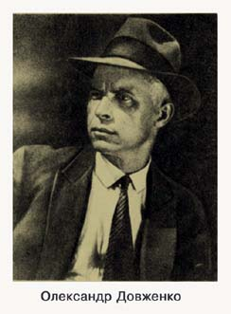
Геніальний режисер
Сценарист
Талановитий письменник
Художник
Філософ
Перший поет кіно (американці)
Гомер ХХ століття (греки)

Slide 4
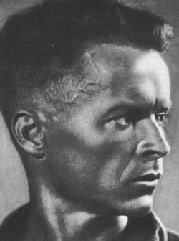
Він залишився, як дерево, що вічно цвіте, вічно плодоносить, як великий мислитель, який може стояти поряд із Сократом і Гомером»
А. Малишко
  «Художник великої епохи, він мислив масштабами століть і тисячоліть»
  О. Гончар
“О. Довженко – це промениста зірка серед безлічі зірок, що сяє на весь світ” П. Загребельний

Slide 5
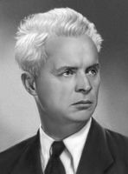
Серед чудової поліської природи розкинулось містечко Сосниця на Чернігівщині. Тут, на його околиці, що зветься В’юнище, в бідняцькій сім’ї селян-хліборобів Довженків, 11 вересня 1894 року народився ще один хлопчик – Олександр.
Дитинство Сашка пройшло в рідному селі, біля берегів «зачарованої річки» - красуні Десни.

Slide 6
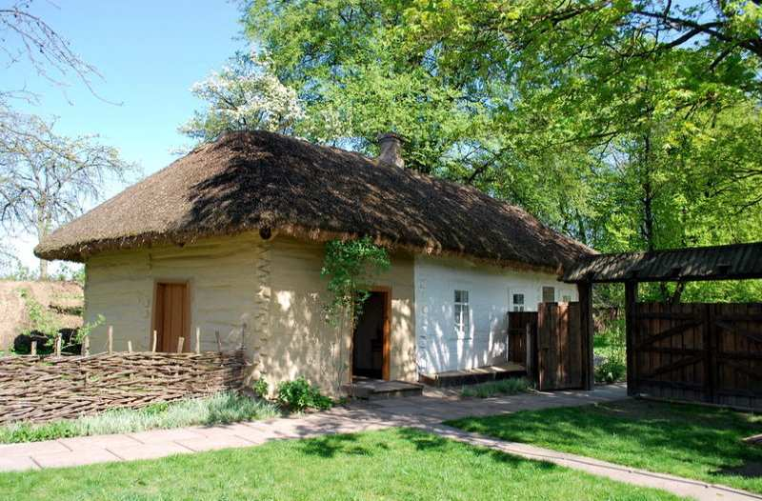
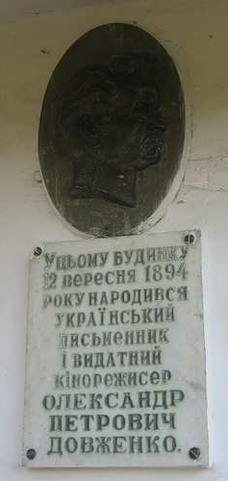
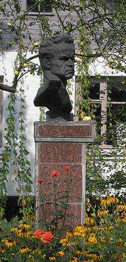
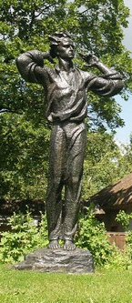
Хата, у якій народився Довженко

Slide 7
Р о д и н а
Довженко писав у своїй «Автобіографії»: «Батьки були неписьменні… Дітей мали багато – чотирнадцять, а залишилось двоє: я й сестра… Решта померли»
Родина Довженків була трудолюбива. Дід, Семен Петрович, чимало літ чумакував, перевозив книги. З яким благоговінням і захопленням згадував на схилі літ свого батька! «Багато бачив я гарних людей, але такого, як батька, не бачив… ».
Мати Сашка, Одарка Єрмолаївна, виколихала палку любов у нього до рідної землі, до трудящої людини.

Slide 8
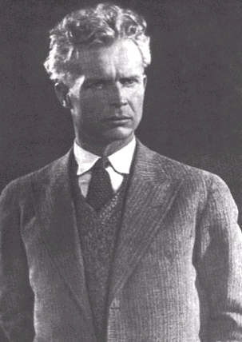
Освіта
Майбутній митець виявив великі здібності до навчання; учився спочатку в сосницькій початковій школі, а потім у вищій початковій школі.
По закінчені п’ятирічного навчання в інституті у серпні 1914 року двадцятилітній учитель одержав призначення на посаду викладача вищої початкової школи у Житомирі. Добре викладав фізику, географію, історію

Slide 9
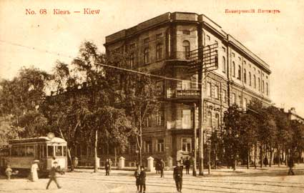
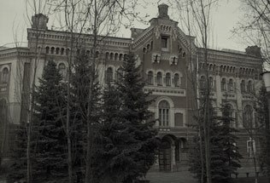
Згодом він переїздить на роботу до Києва. Тут він вчителює і вчиться в Київському комерційному інституті на економічному факультеті. Коли ж у Києві відкрилася Академія мистецтв, Довженко стає її слухачем.
Київський комерційний інститут
Академія мистецтв в Києві

Slide 10
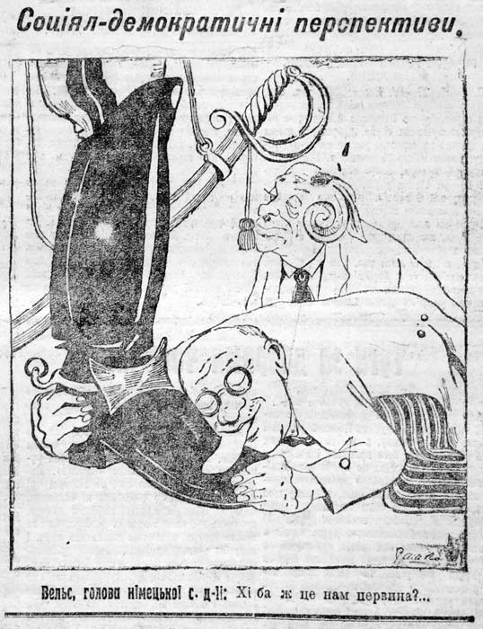
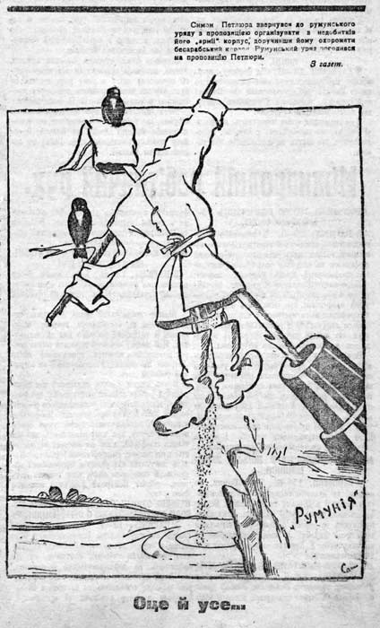
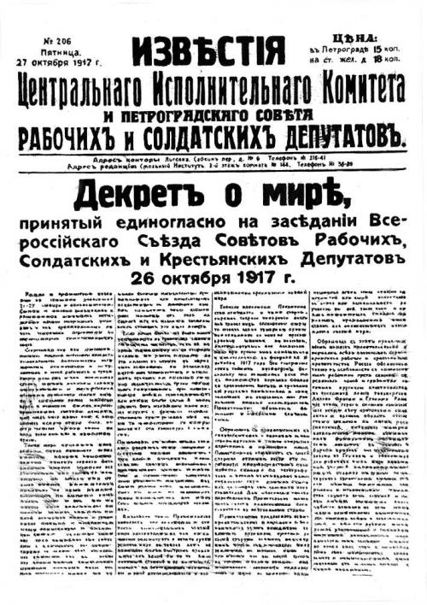
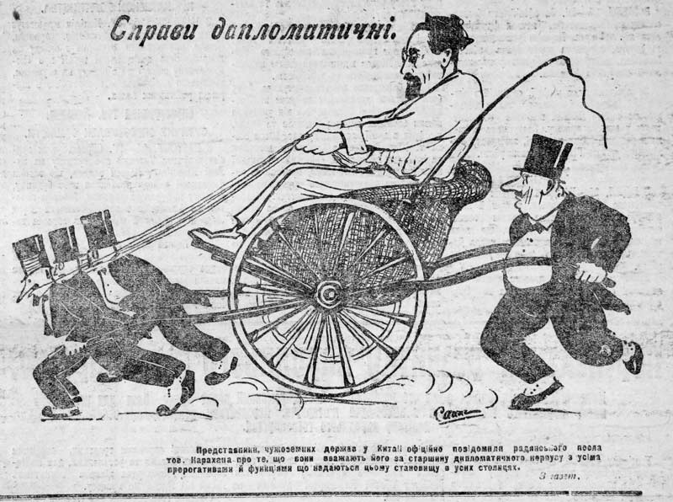
Згодом було направлено на роботу за кордон — спочатку до консульства у Варшаву, а потім у Берлін. Там він продовжує малювати й студіювати малярство. У 1923 році О.Довженко повертається в Україну. Доля заносить його до Харкова, на той час столиці України, де він влаштовується на роботу в газету «Вісті», працюючи там карикатуристом та художником-ілюстратором.

Slide 11
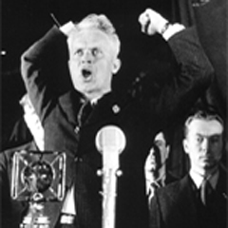
Суспільно-політична діяльність
Починаючи з 1920 року, він уже в лавах більшовицької партії. Живе в Житомирі, де очолює міську партійну школу. Згодом працює секретарем відділу міської освіти, комісаром театру Шевченка.
Художник Довженко зближається з української організацією ВУФКУ (Все-українське фото-кіноуправління), на замовлення якого робить плакати, портрети, шаржі з підписом «Сашко»

Slide 12
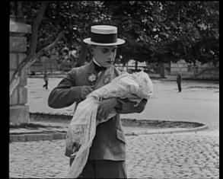
Він приїжджає до Одеси, де починає працювати режисером на кіностудії. Першою пробою став фільм «Ягідка кохання», що мав комедійний характер, але Олександр Петрович ніколи не зараховував його до свого творчого доробку.
Кадр з фільму «Ягідка кохання»

Slide 13
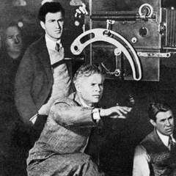
Кінорежисер
Довженко – людина -творець. Він був видатним у сфері двох мистецтв – кіно і літератури.
У червні 1926 року він стає кінорежисером. Маючи природний дар сатирика, робить перші спроби у жанрі легких комедійок. Так з’явилась кінокомедія «Вася-реформатор», «Ягідка кохання». На екранах країнах з’являються його німі фільми. Найкращі серед них «Арсенал» і «Земля». Перший свій звуковий фільм «Іван» (1932р.) Довженко присвятив робітни-чому класу України.

Slide 14
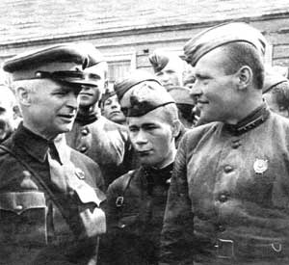
Роки війни
Війна поламала творчі плани Довженка. Він схвильованим словом кликав народ на боротьбу. Героям, захисникам рідної землі, присвятив багато творів. Один з таких творів - кіноповість «Україна в огні»
Полковника Довженка часто можна було бачити на фронті в оточенні бійців. Його записні книжки і щоденники воєнних літ «тріщать од жаху, страждань і гніву» у боротьби з фашистами.

Slide 15
У 1948 році на екранах кінотеатрів з’явився кольоровий фільм «Мічурін». Це була остання робота Довженка як кінорежисера.
У 1950 році почалась пора приниження таланту режисера. І письменник звертається до незабутнього дитинства, до «незайманої красуні» Десни. Він пише найпрекрасніший свій твір – кіноповість «Зачарована Десна» (1955р.)

Slide 16
Н а й к р а щ і ф і л ь м и
«Вася-реформатор» (1926)
«Ягідка-кохання» (1926)
«Звенигора» (1928)
«Арсенал» (1929)
«Земля» (1930)
«Іван» (1930)
«Аероград» (1935)
«Щорс» (1939)
«Визволення» (1940)
«Тарас Бульба» (1941)
«Мічурін» (1946)
«Антарктида» (1952)

Slide 17
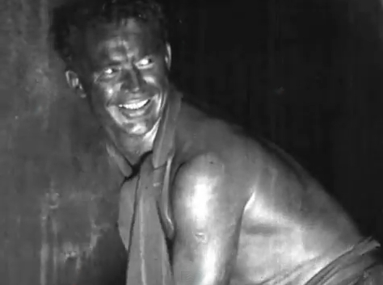
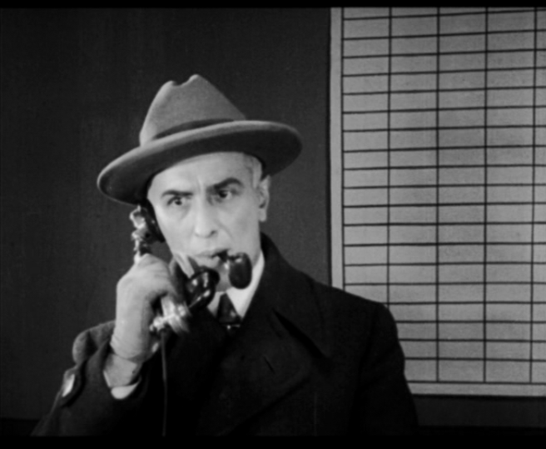
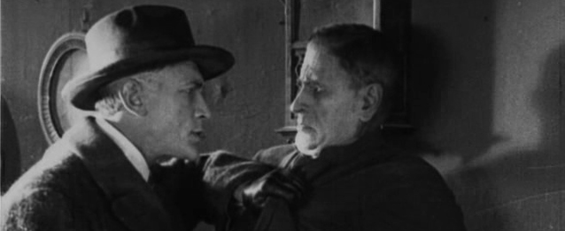
Точкою відліку свого кінематографічного життя він справедливо розпочинав зі стрічки «Сумка дипкур’єра», в якій окрім всього ще знявся і в ролі кочегара.

Slide 18
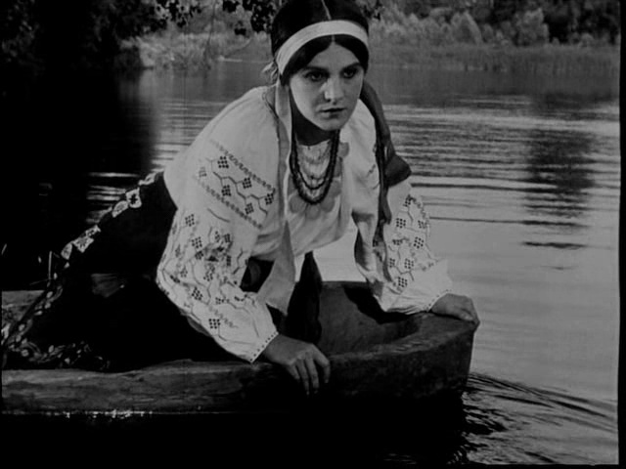
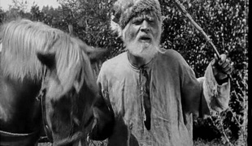
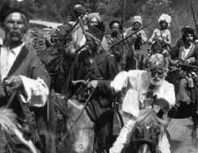
Мрією О.Довженка було національне кіно, наближення його естетики до народного мистецтва. У 1928 році він за сто днів знімає фільм «Звенигора» — історію українського народу від сивої давнини до сучасності. «Картину я не зробив, а проспівав, як птах», — казав митець.

Slide 19
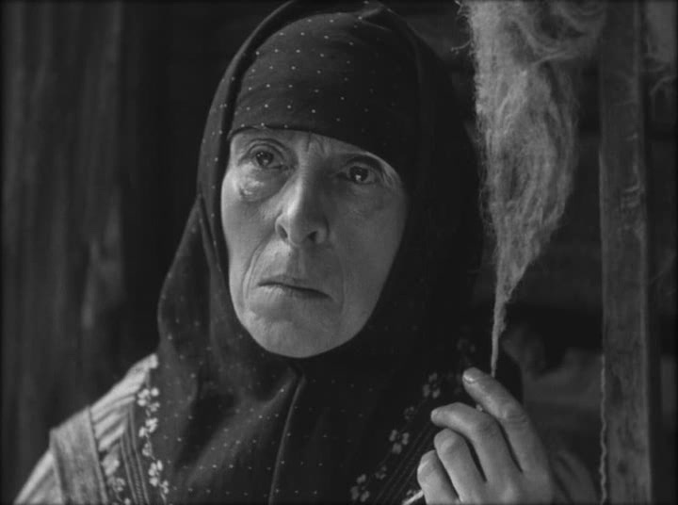
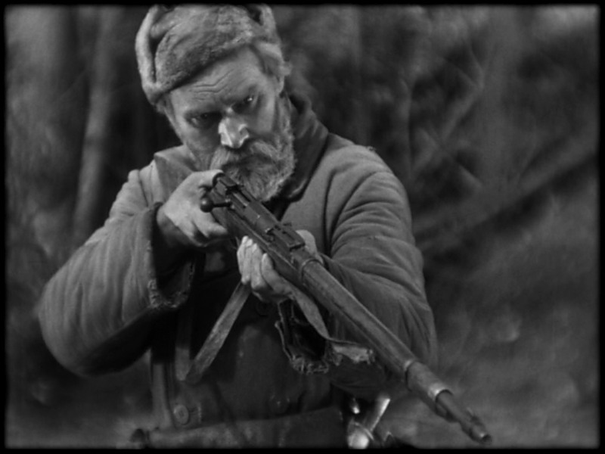
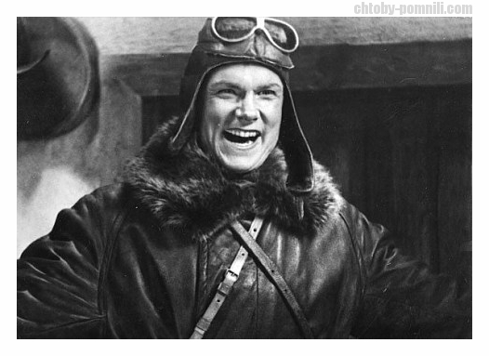
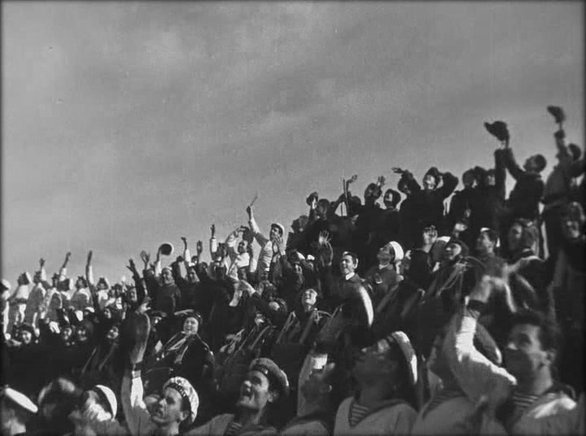
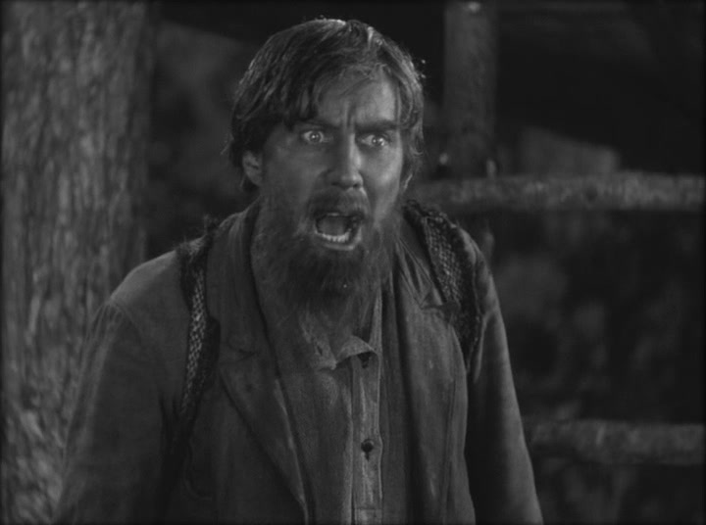
На початку 1933 року залишає Київську кінофабрику і переїздить до Москви. Згодом разом з дружиною Ю.Солнцевою та письменником О.Фадєєвим вирушає на Далекий Схід. Мета поїздки — створення сценарію про східні рубежі країни. Результатом творчого відрядження став фільм «Аероград».

Slide 20
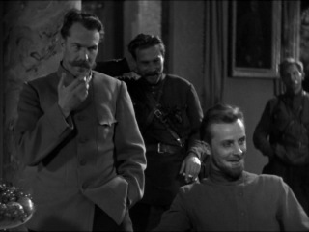
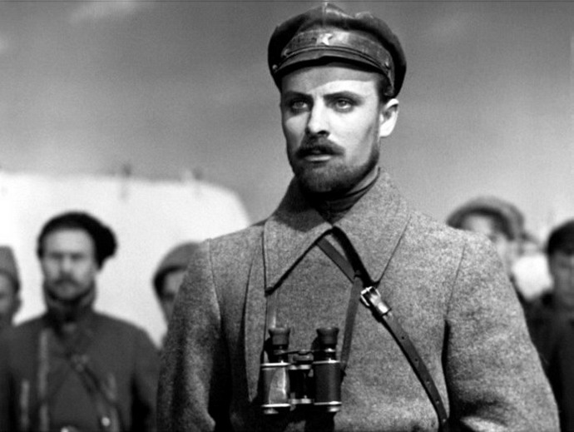
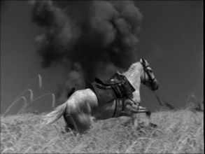
Напередодні війни працює над фільмом «Щорс», з основною темою — народ у війні. За цю роботу митець був удостоєний Державної премії СРСР. З початком війни змінюється і життя О.Довженка. Він добровольцем іде на фронт захищати рідну землю.

Slide 21

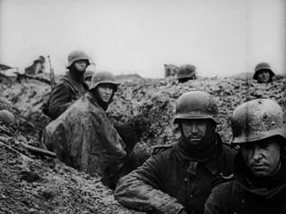
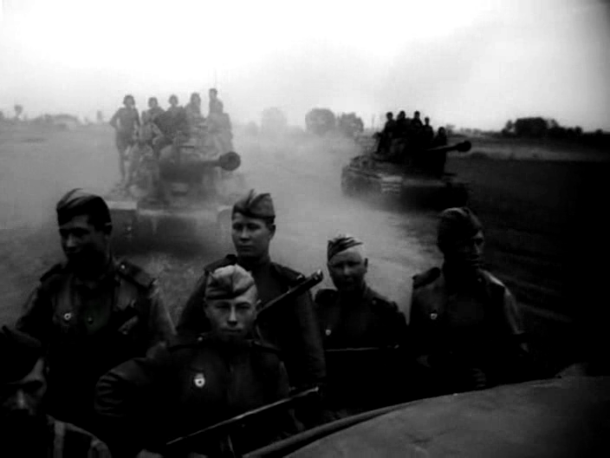
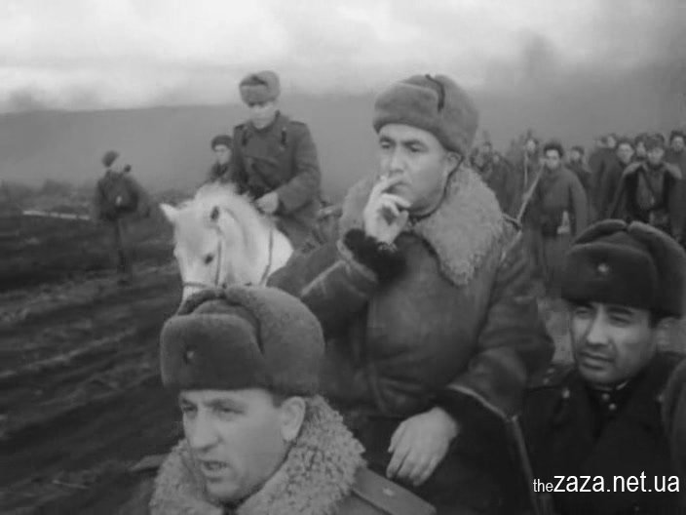
У травні 1945 року з’являється ще одна стрічка «Перемога на Правобережній Україні».

Slide 22

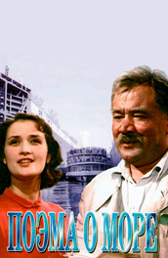

На початку п’ятдесятих років великий режисер в основному займається педагогічною та викладацькою роботою в Інституті кінематографії. Пише сценарії та кіноповісті: «Відкриття Антарктиди», «Поема про море», «Повість полум’яних літ», «Зачарована Десна».

Slide 23
Н а й к р а щ і т в о р и
  «Щоденник» (1941)
  «Україна в огні» (1943)
  «Повість полум’яних літ» (1944-1945)
  «Зачарована Десна» (1954-1955)
  «Поема про море» (1955-1956)

Slide 24
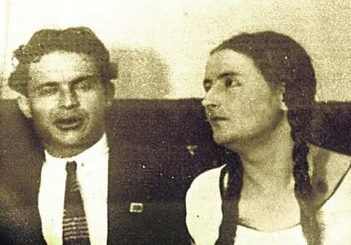
О.П.Довженко з першою дружиною – учителькою Варварою Криловою

Slide 25
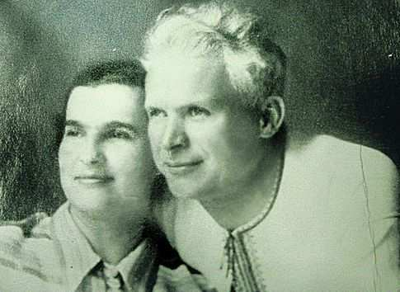
Із дружиною Юлією Солнцевою

Slide 26
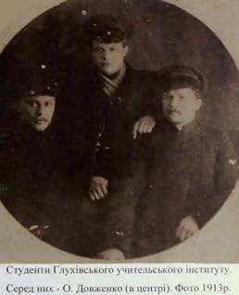
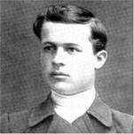
Довженко зі студентами Глухівського педагогічного інституту,
1913 рік

Slide 27
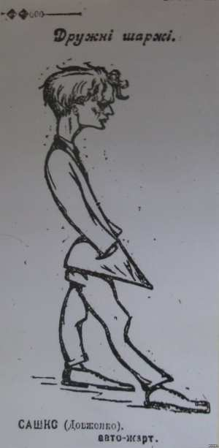
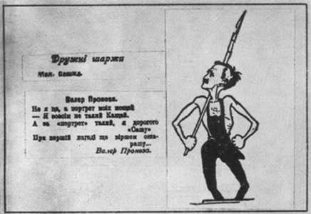
Карикатури О. Довженка

Slide 28
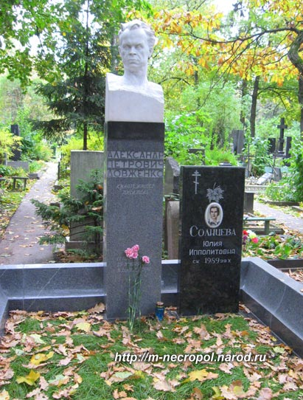
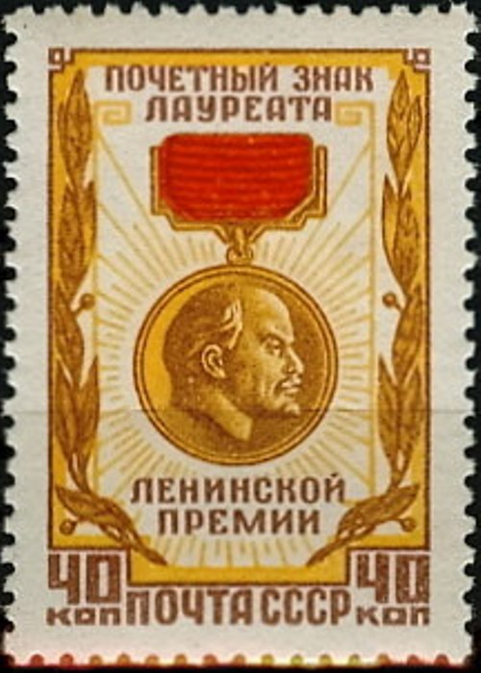
Сповнений творчих планів, О.Довженко раптово помирає 25 листопада 1956 року. Йому йшов шістдесят третій рік... Уже після його смерті виходить вибране О.П.Довженка, дознімаються дружиною Ю.Солнцевою «Поема про море», «Повість полум’яних літ», «Зачарована Десна». У 1959 році за сценарій фільму «Поема про море» О.П.Довженку посмертно присуд-жується Ленінська премія.

Slide 29
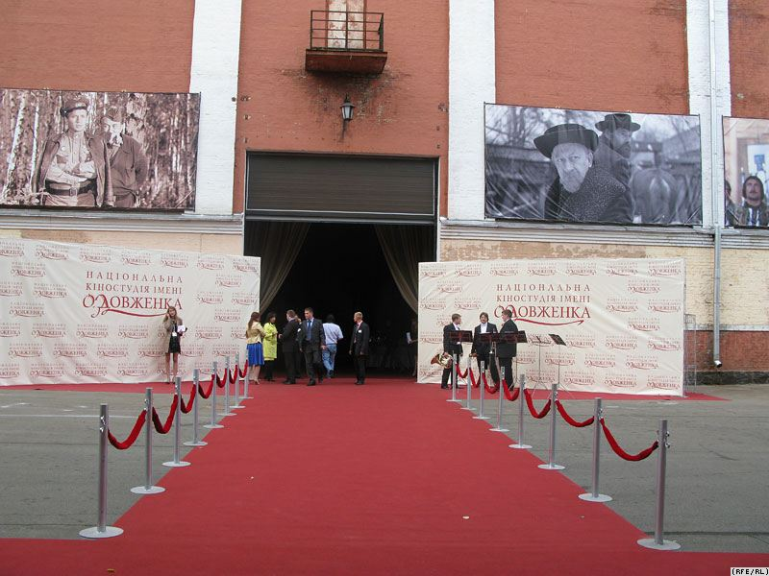
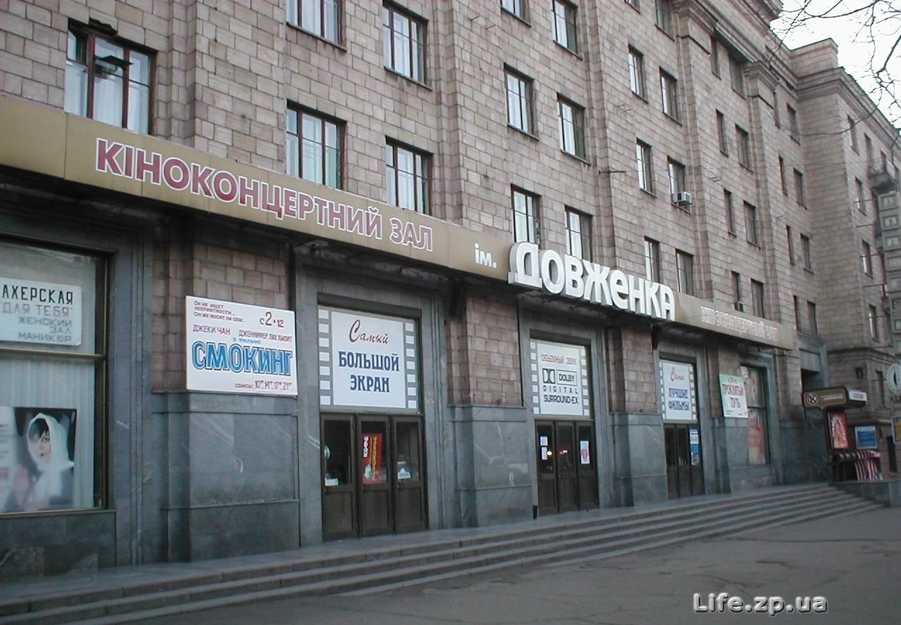
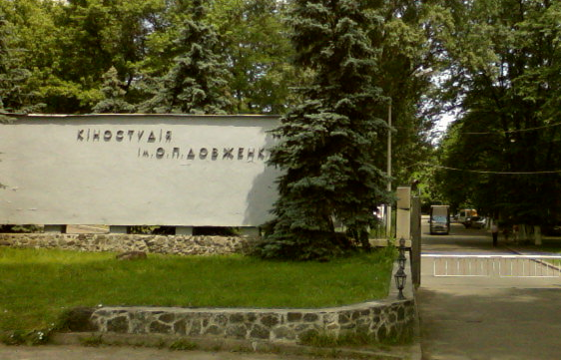

Slide 30
“Великий талант кіномитця і письменника, новаторство в творчості, справжня, глибинна народність, надзвичайна працездатність, неприми-ренність до зла, любов до природи і рідного народу, закоханість у Десну, Україну, Батьківщину, енциклопедизм, чесність, благородність і висока інтелігентність – усе це поставило Довженка в ряд найвидатніших митців і культурних діячів світу, зробило його класиком…, носієм ідеалів добра й краси, взірцем письменника – громадянина”.
О.Гончар

Slide 31
Дякую за увагу!

